Slide 1


Diseño de Bases de Datos para proyectos
Un viaje a través del modelado, estructura y optimización de bases de datos.
JUAN JOSE OSPINA/ MATEO CINFUENTES/ SANTIAGO QUIENTERO

Slide 2

Problema
La empresa NO tiene un sistema organizado para gestionar la información de sus proyectos.
Actualmente:
- Datos dispersos en múltiples archivos
- Imposible rastrear qué colaborador trabaja en qué proyecto
No hay control de los pagos realizados
Difícil conocer el historial de cada cliente
- Generar reportes toma horas o días
- Información dispersa y caótica
- No hay control de quién hace qué
- Pagos sin seguimiento adecuado
- Imposible generar reportes
- Horas perdidas buscando datos
- Riesgo de errores costosos
→ Se necesita una solución centralizada y eficiente

Slide 3

SOLUCION CON LA
BASE DE DATOS
✓ Centralización de información
✓ Integridad de datos garantizada
✓ Trazabilidad completa
✓ Consultas rápidas y eficientes
✓ Reportes automáticos
✓ Control total de operaciones

Slide 4
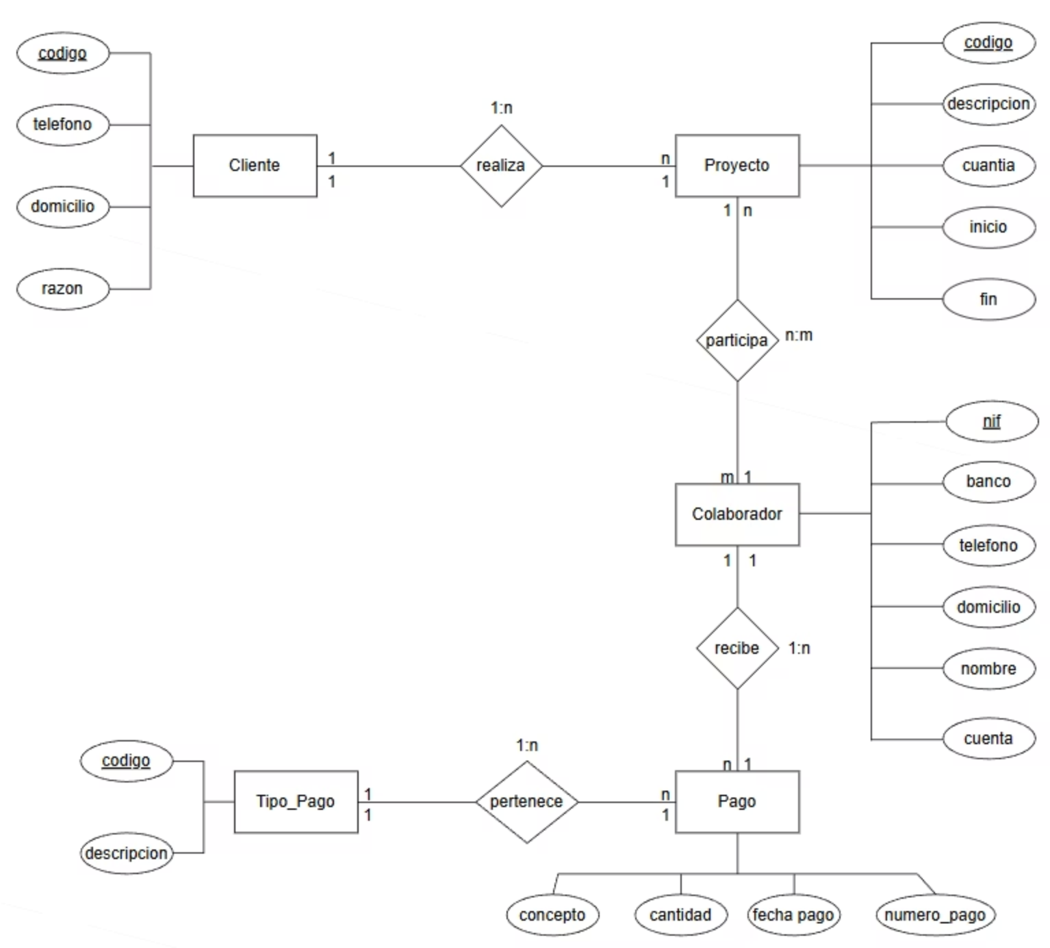
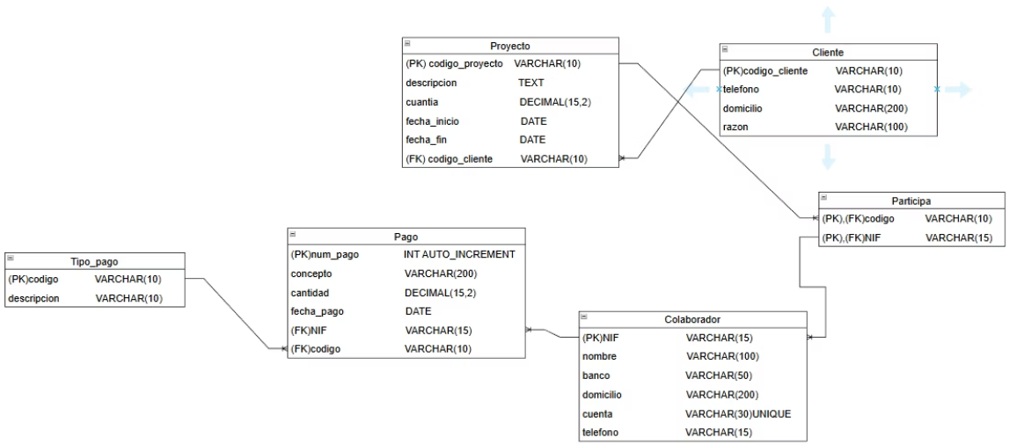
Modelado Conceptual y Lógico
Comenzamos con la representación de nuestras entidades y sus relaciones.
Modelo Entidad-Relación (E-R)
Modelo Relacional
Representación gráfica de las entidades y sus conexiones.
Transformación del modelo E-R a tablas y atributos.

Slide 5
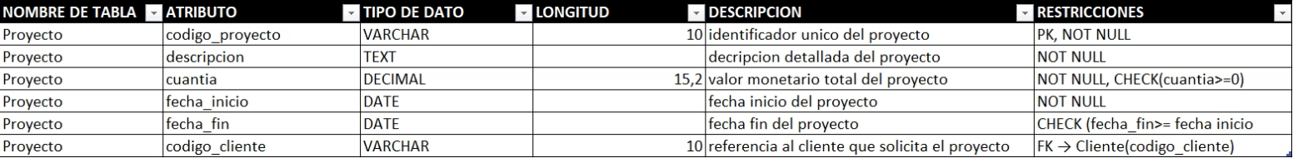
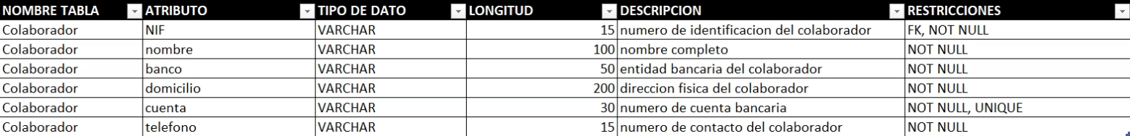
Diseño de la Base de Datos: Diccionario de Datos
Definición detallada de cada tabla y sus atributos.
1
2
Tabla Cliente
Tabla Proyecto
3
4
Tabla Colaborador
Tabla Participa

Slide 6
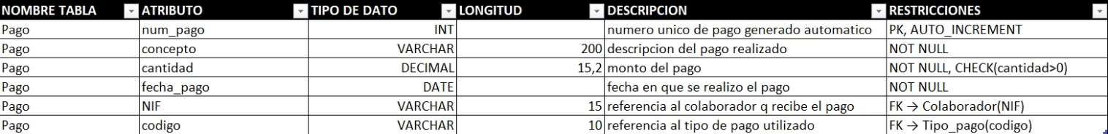
Diccionario de Datos
Continuamos con las tablas restantes que definen los pagos.
1
2
Tabla Tipo Pago
Tabla Pago

Slide 7

Normalización: Primera Forma Normal (1NF)
Asegurando la atomicidad y unicidad de los datos.
Valores Atómicos
Sin Grupos Repetitivos
Clave Primaria
Todos los atributos contienen valores simples y únicos.
No hay columnas con listas o conjuntos de valores.
Cada tabla tiene una clave primaria definida.
Nuestro diseño inicial cumple con 1NF sin necesidad de cambios.

Slide 8

Normalización: Segunda Forma Normal (2NF)
Eliminando dependencias parciales en claves compuestas.
Requisito 1NF
La tabla debe cumplir con la Primera Forma Normal.
Sin Dependencias Parciales
Atributos no-clave no dependen solo de una parte de la clave primaria compuesta.
Todas nuestras tablas, incluyendo 'Participa' con clave compuesta, cumplen con 2NF.

Slide 9
Normalización: Tercera Forma Normal (3NF)
Resolviendo dependencias transitivas para evitar redundancia.
Problema detectado: Dependencia transitiva en la tabla Colaborador.
NIF → cuenta → banco (el banco depende indirectamente del NIF a través de la cuenta).
Redundancia
Anomalías de Actualización
Anomalías de Inserción
Nombres de bancos repetidos.
No se puede registrar un banco sin un colaborador.
Cambios en el banco requieren múltiples actualizaciones.

Slide 10
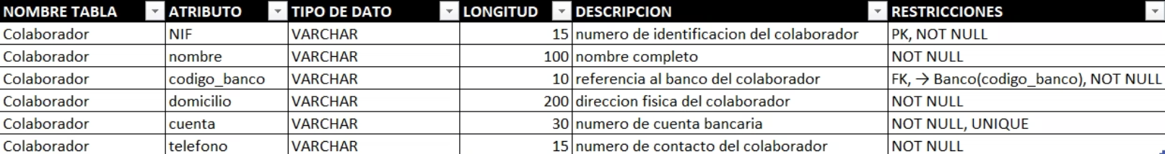
Solución 3NF: Creación de la Tabla Banco
Para cumplir con 3NF, extrajimos el atributo 'banco' a una nueva tabla.
Tabla Banco
Tabla Colaborador (Después)
Ahora, 'Colaborador' usa código_banco como clave foránea, eliminando la dependencia transitiva.

Slide 11
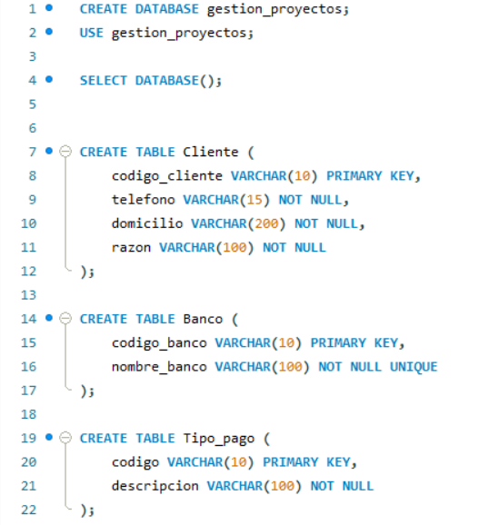
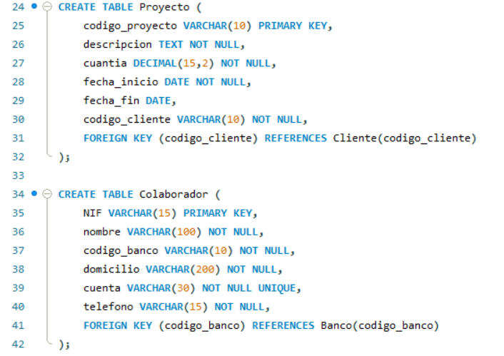
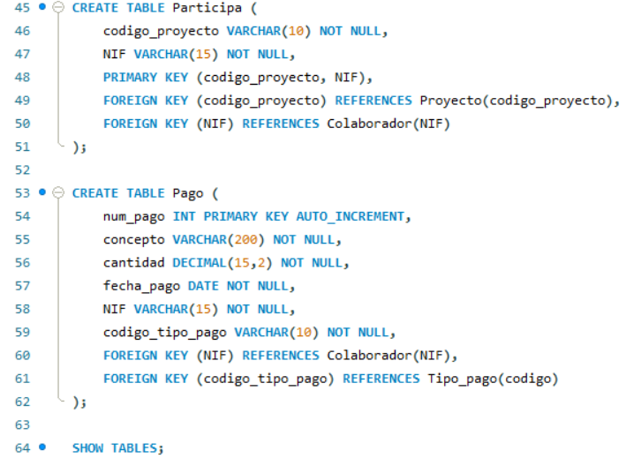
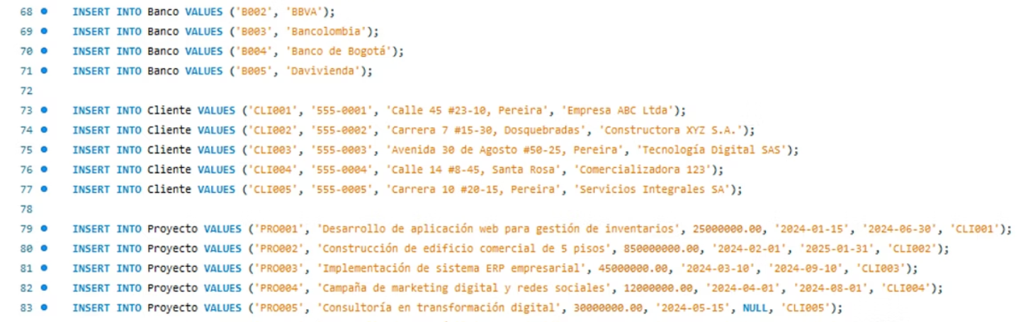
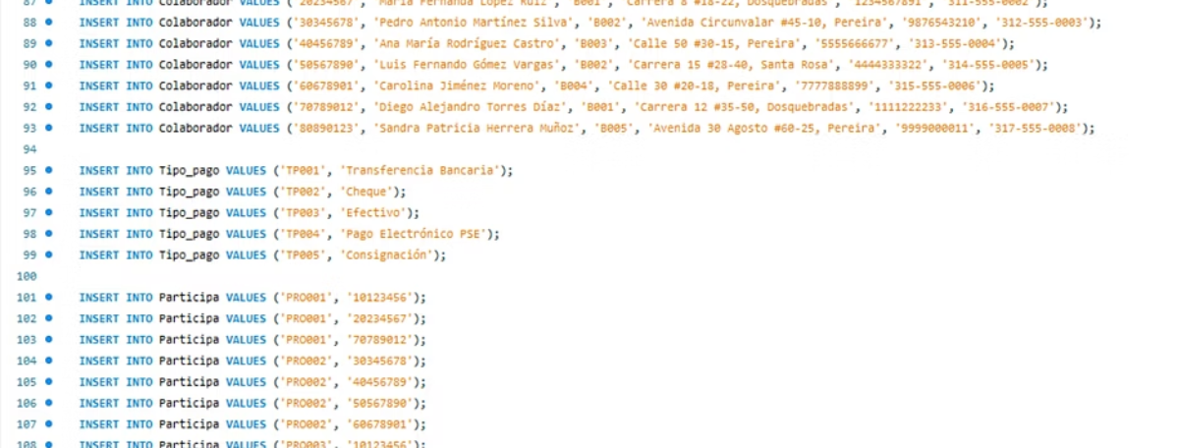
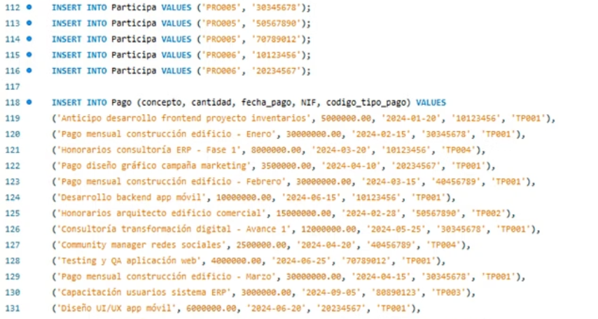
Implementación y Consultas SQL: DDL
Creación de la base de datos y las tablas con sus estructuras.
Luego, insertamos la información inicial en nuestra base de datos.

Slide 12
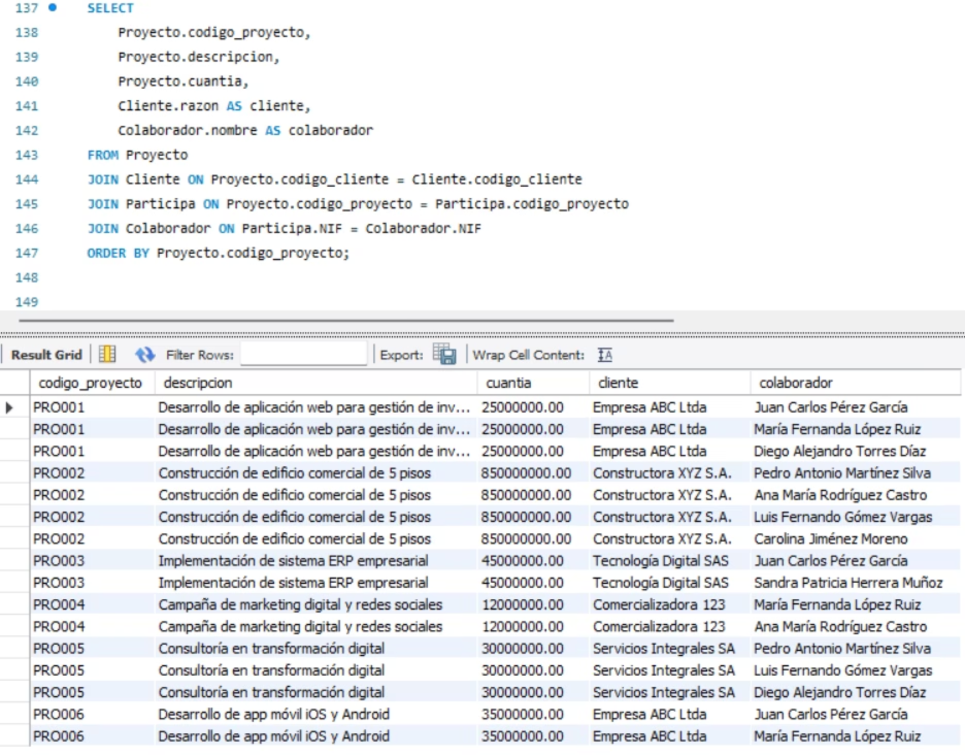
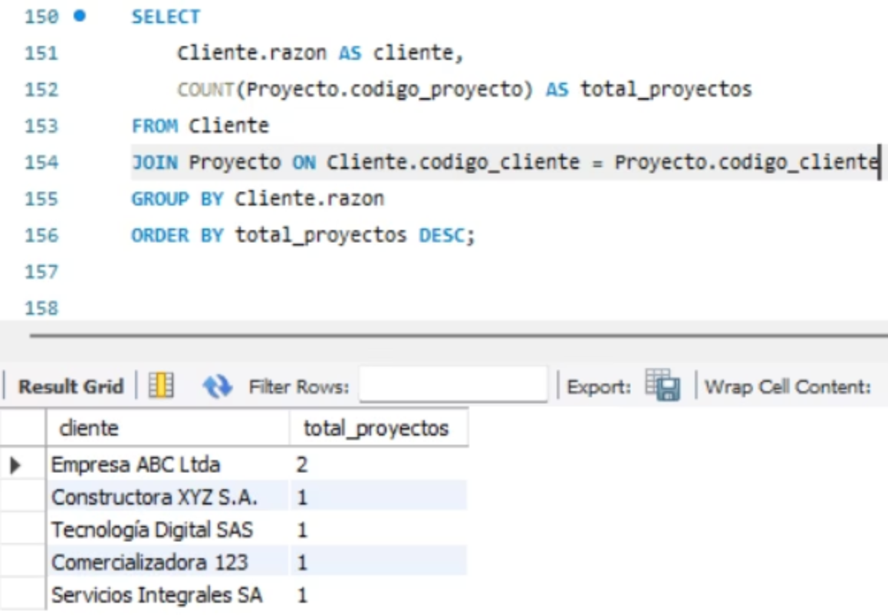
Consultas y Operaciones DML
Ejemplos de cómo interactuamos con la base de datos.
Ver Proyectos, Clientes y Colaboradores
Proyectos por Cliente
Total y Promedio Pagado a Colaboradores
Pagos con Colaborador y Tipo de Pago
Comisión del 10% por Proyecto
Colaboradores por Banco

Slide 13
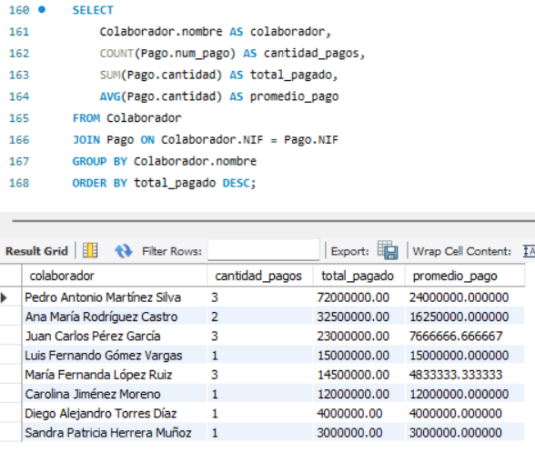
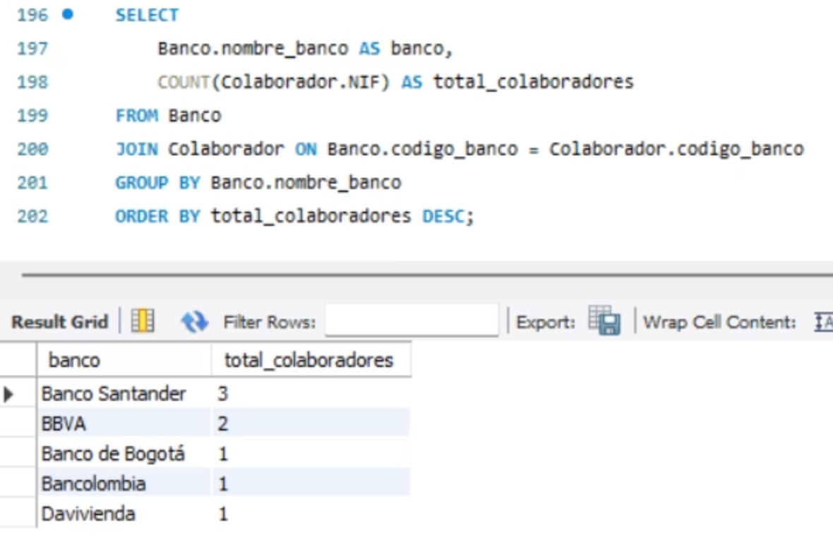
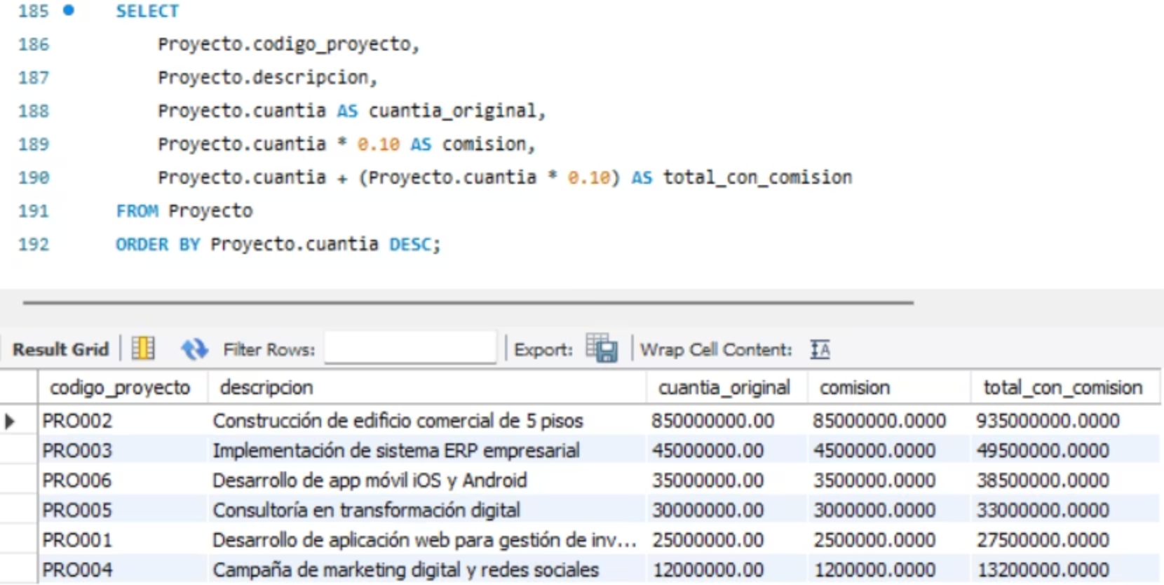
Consultas y Operaciones DML
Ejemplos de cómo interactuamos con la base de datos.
Pagos a colaboradores con sus promedios
Ver cuántos colaboradores tiene cada banco:
Calcular 10% de comisión sobre cada proyecto:
Total y Promedio Pagado a Colaboradores
Pagos con Colaborador y Tipo de Pago
Comisión del 10% por Proyecto
Colaboradores por Banco

